Slide 1
Les Mains à la pâte

Slide 2
Se familiariser avec Python
Nouveau : aujourd’hui, on avance sans théorie juste en tâtonnant
et en découvrant TOUT par la pratique (essais/erreurs)
Les Mains à la pâte

Slide 3
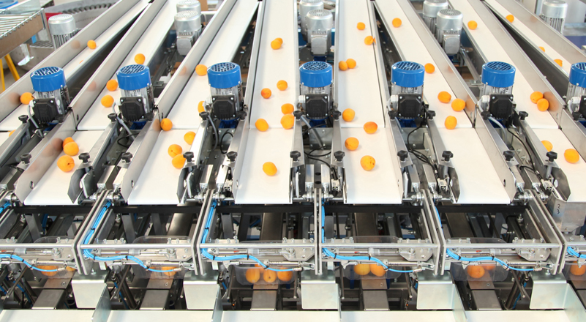
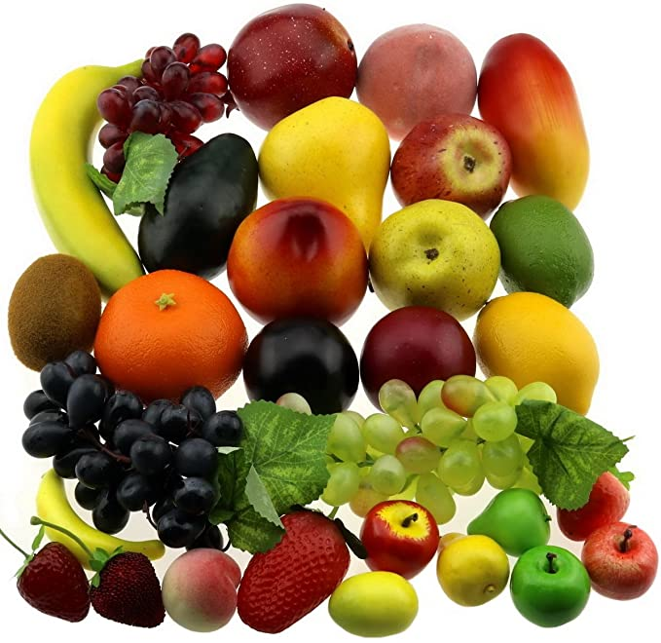
Construire et tester un algorithme de détection de fruits
Nouveau : aujourd’hui, on avance sans théorie juste en tâtonnant et en découvrant TOUT par la pratique (essais/erreurs)
Réfléchir ensemble à la façon dont nous pourrions détecter et reconnaître les fruits qui défilent sur un tapis roulant et les aiguiller dans des circuits permettant de les trier et de les collecter en fonction de leur nature (on admettra que la reconnaissance des couleurs et la détection des formes a été déjà réalisée par cet algorithme ou un autre algorithme, notamment à l’aide de ce que l’on appelle des « masques »)

Slide 4
Construire et tester un algorithme de détection de fruits
Nouveau : aujourd’hui, on avance sans théorie juste en tâtonnant et en découvrant TOUT par la pratique (essais/erreurs)
Réfléchir ensemble à la façon dont nous pourrions détecter et reconnaître les fruits qui défilent sur un tapis roulant et les aiguiller dans des circuits permettant de les trier et de les collecter en fonction de leur nature (on admettra que la reconnaissance des couleurs et la détection des formes a été déjà réalisée par cet algorithme ou un autre algorithme, notamment à l’aide de ce que l’on appelle des « masques »).
Proposer un algorithme très simple qui reconnaisse un type de fruits (les oranges, par ex)
Ecrire la séquence d’instructions en python et tester le programme
Etablir la matrice de confusion et calculer la précision de l’algorithme (acuracy).
Améliorer la performance de l’algorithme et proposer une stratégie d’apprentissage.
Détecter les autres fruits et prévoir une catégorie « non reconnu »
Proposer une fonction coût
Discussion autour de cette première expérience
Quelles pourraient être les applications de ce programme ?

Slide 5
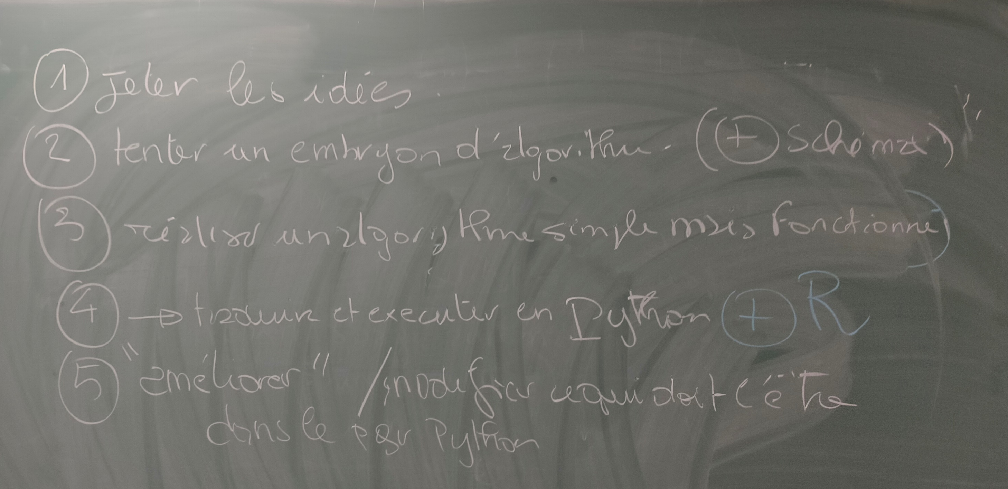

Slide 6
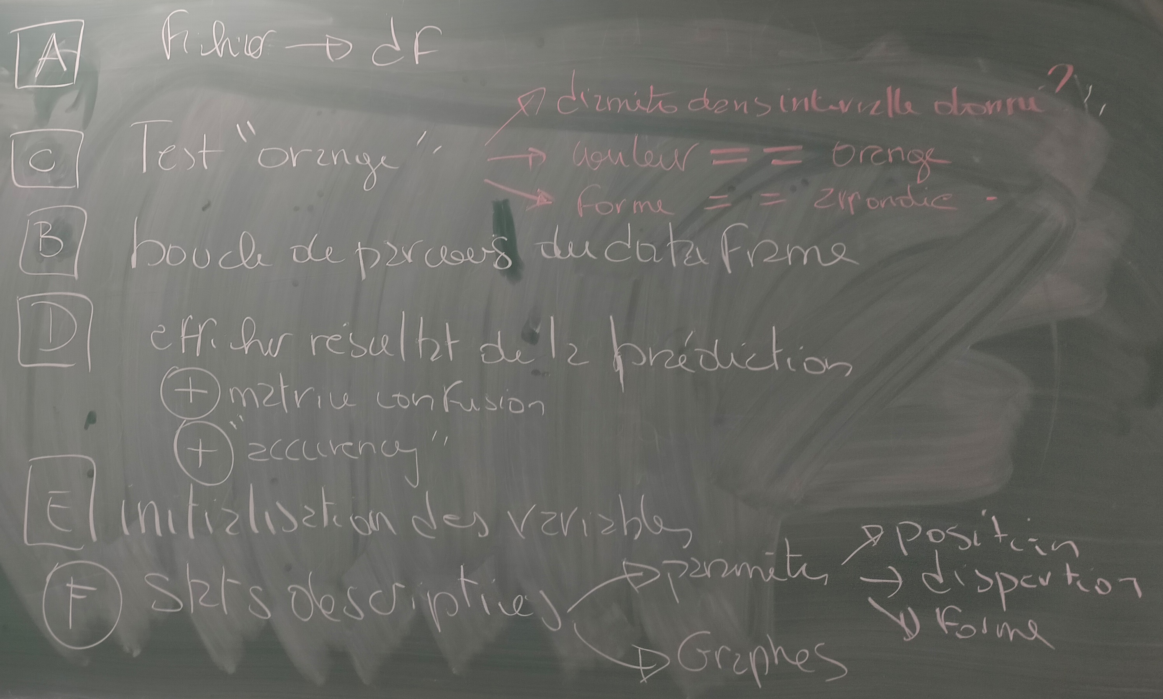

Slide 7
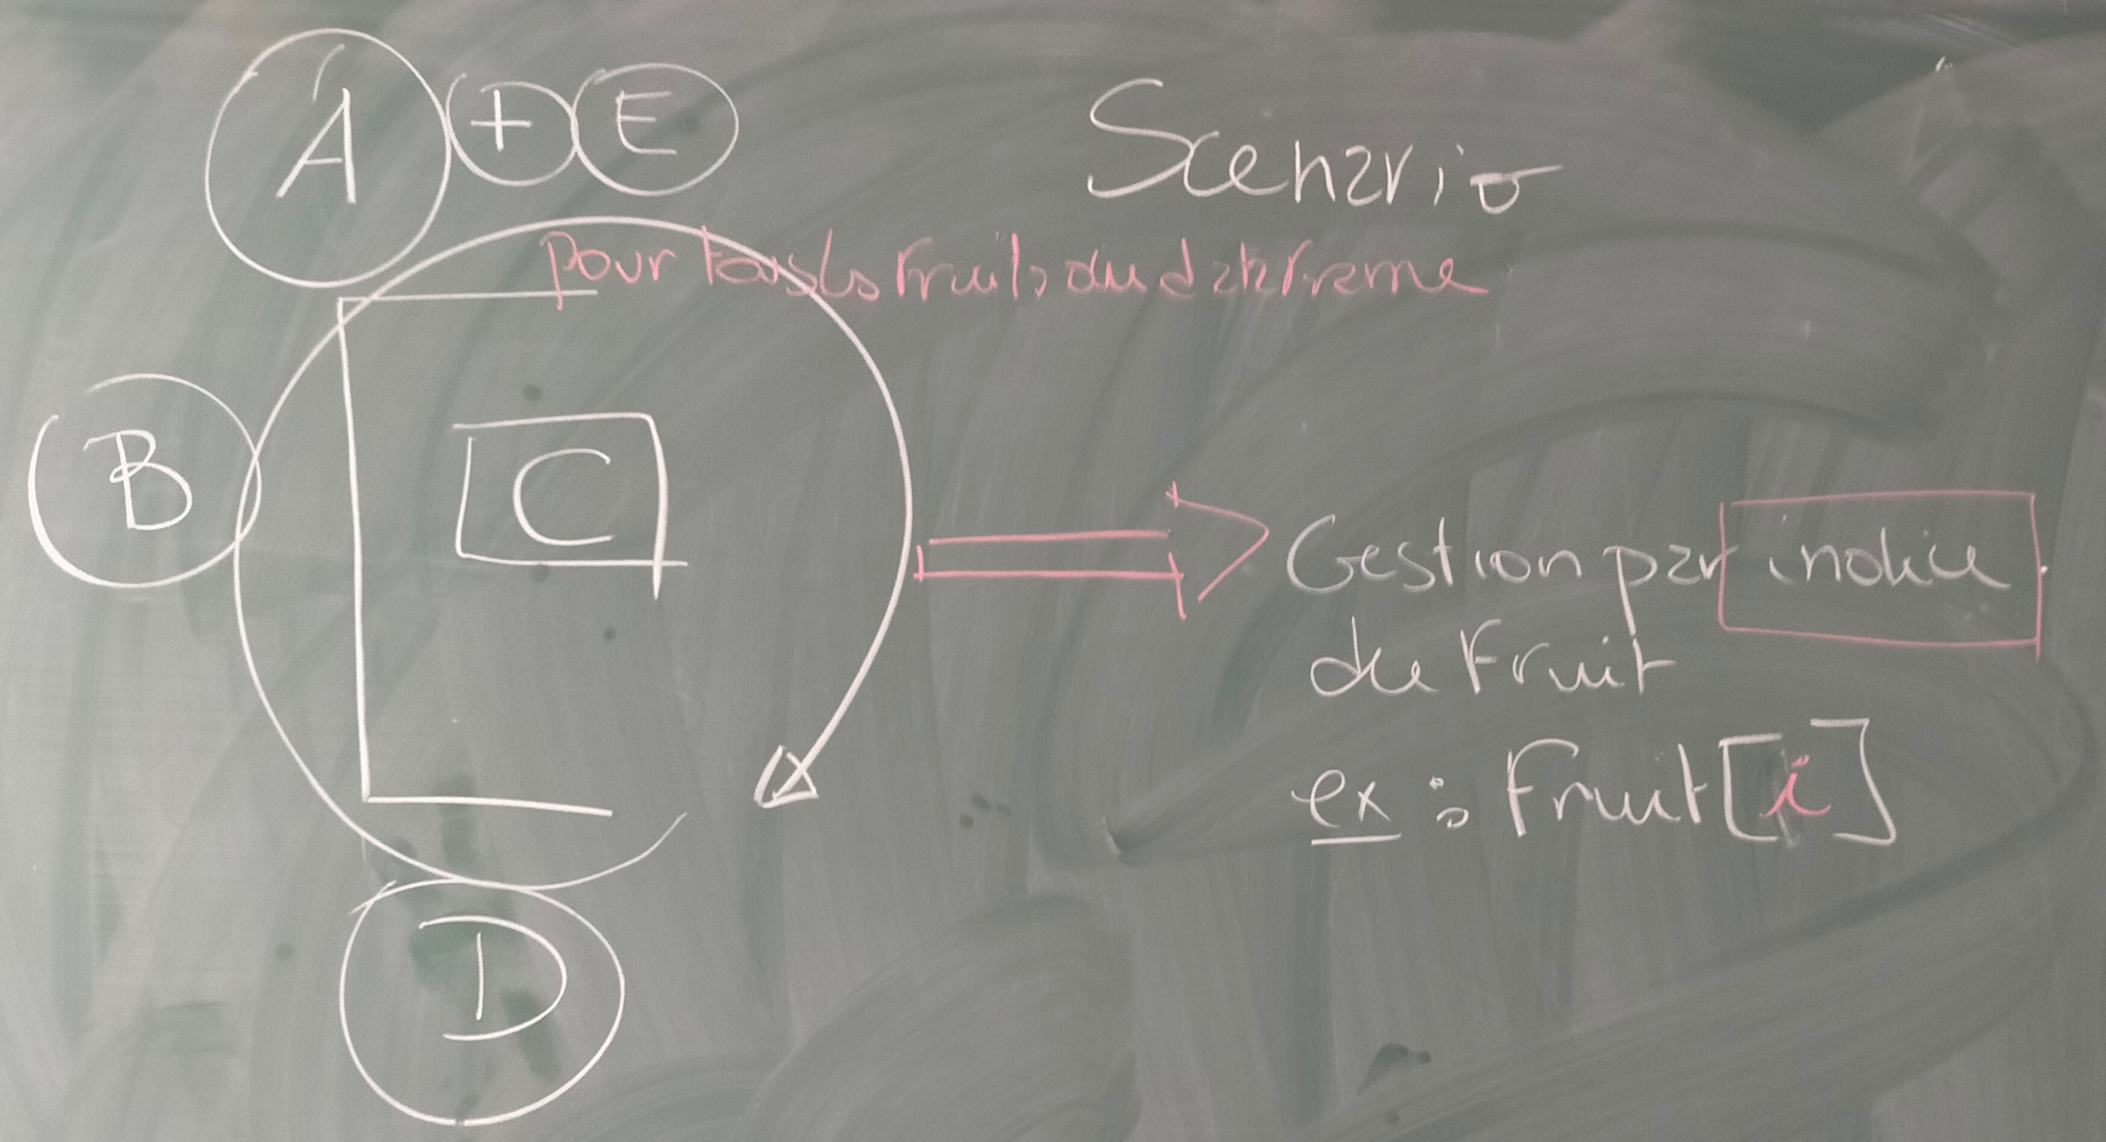

Slide 8
Algorithme de détection de fruits : programme python
Comment récupèrerait-on le contenu du fichier fruits.csv dans R?
read_csv("G:/fruits.csv",sep=";",dec=",")

Slide 9
Algorithme de détection de fruits : programme python
Comment récupèrer le contenu du fichier fruits.csv avec Pandas?
pd.read_csv("C:/Users/prigole/Desktop/Machine_learning/fruits.csv",
sep=";",decimal=",",encoding='latin1')
Pandas est une bibliothèque écrite pour le langage Python permettant la manipulation et l'analyse des données.

Slide 10
Algorithme de détection de fruits : programme python
Comment récupèrer le contenu du fichier fruits.csv avec Pandas?
dfr=pd.read_csv("C:/Users/Jean/Desktop/Machine_learning/fruits.csv",
sep=";",decimal=",",encoding='latin1')
Création du dataframe dfr qui contient les données du fichier fruits.csv
print(dfr.groupby('fruit').describe())
dfr.boxplot(column="diametre",by="fruit")
Premier jet de statistique descriptive
Quels sont vos commentaires et autres remarques ?

Slide 11
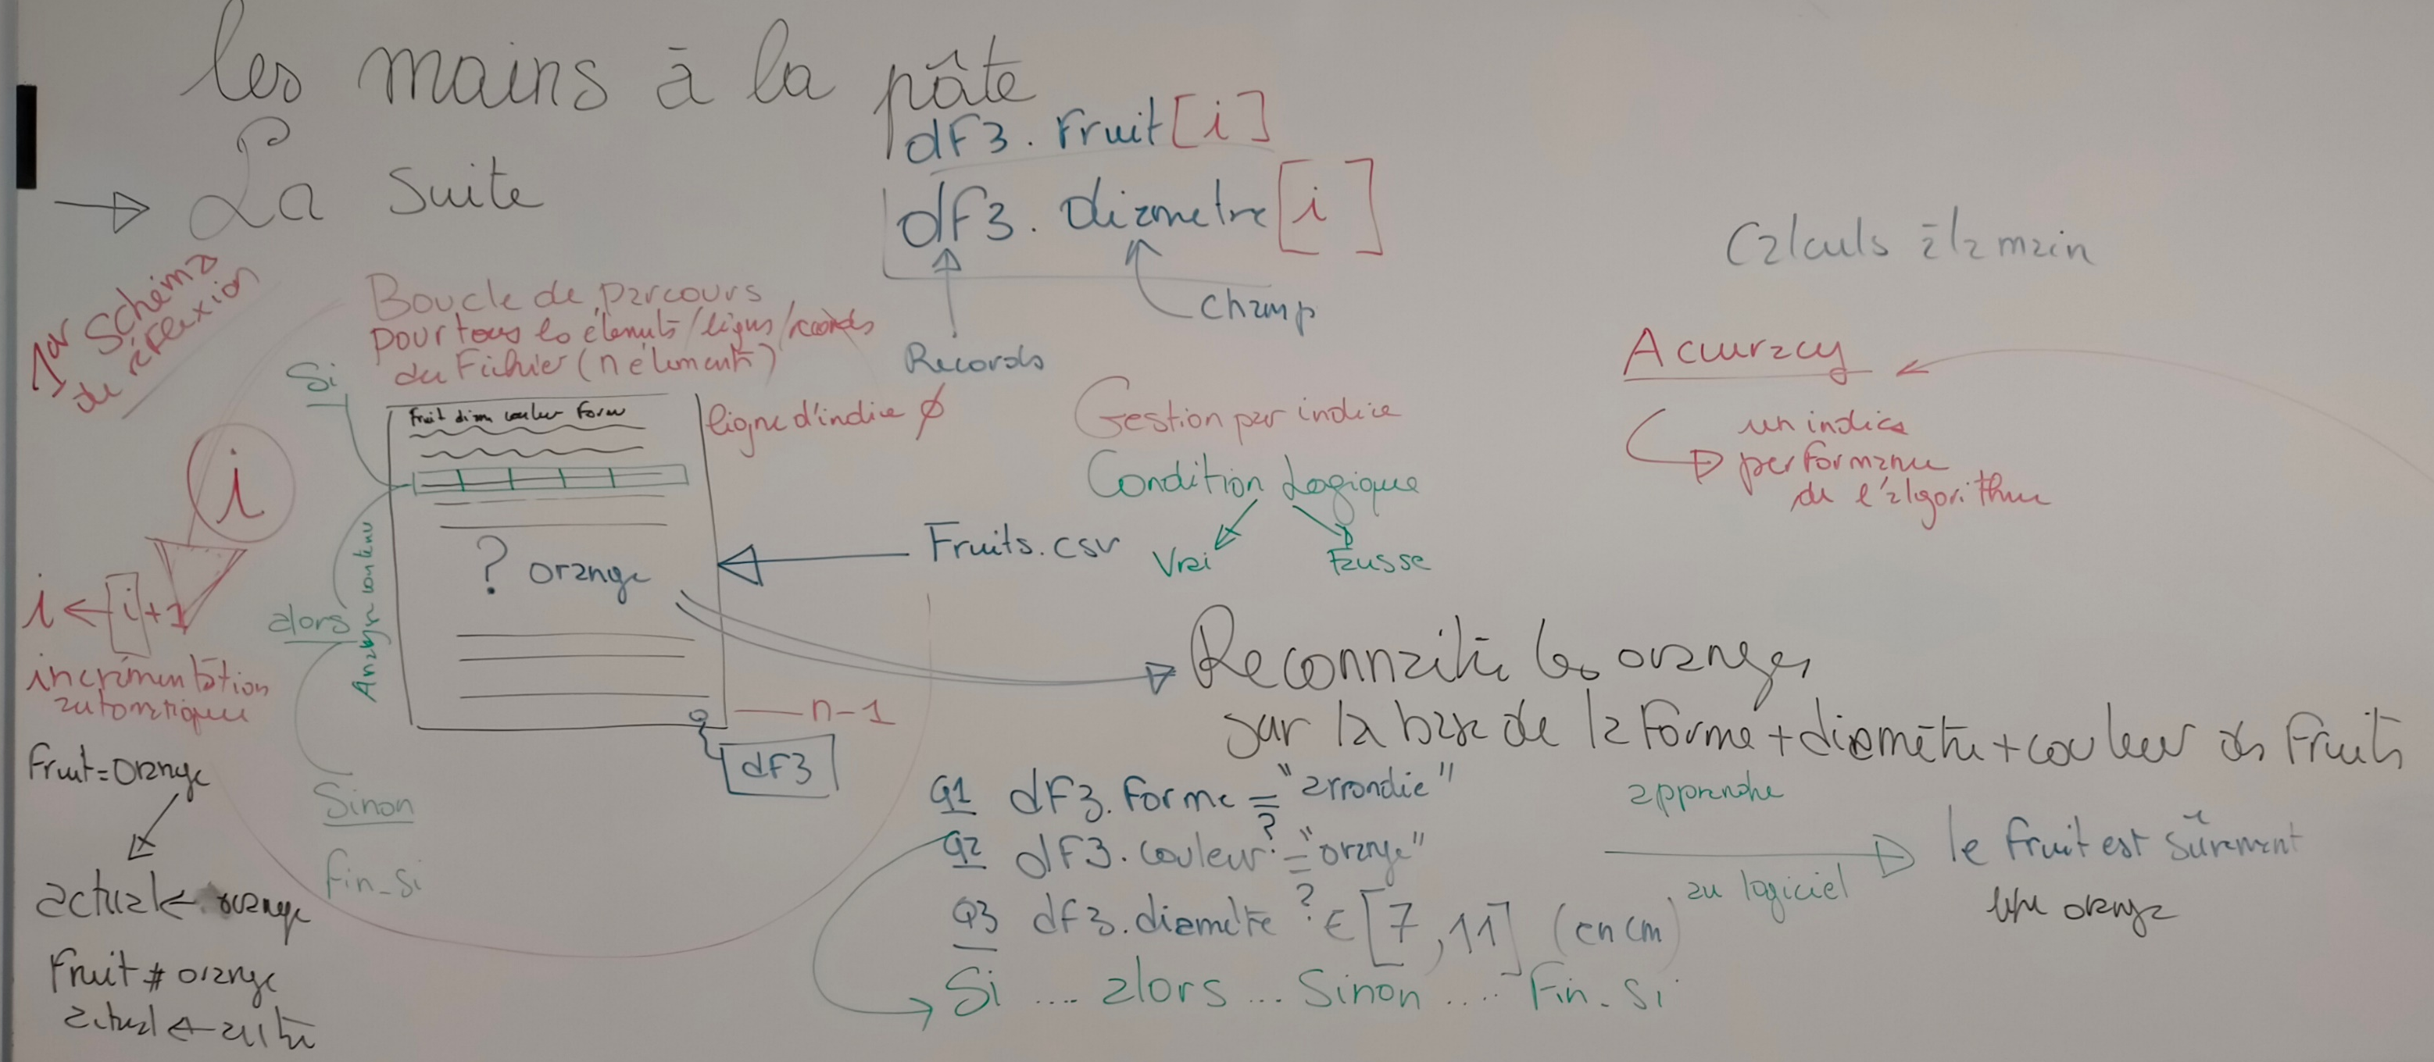
Algorithme de détection de fruits : programme python

Slide 12
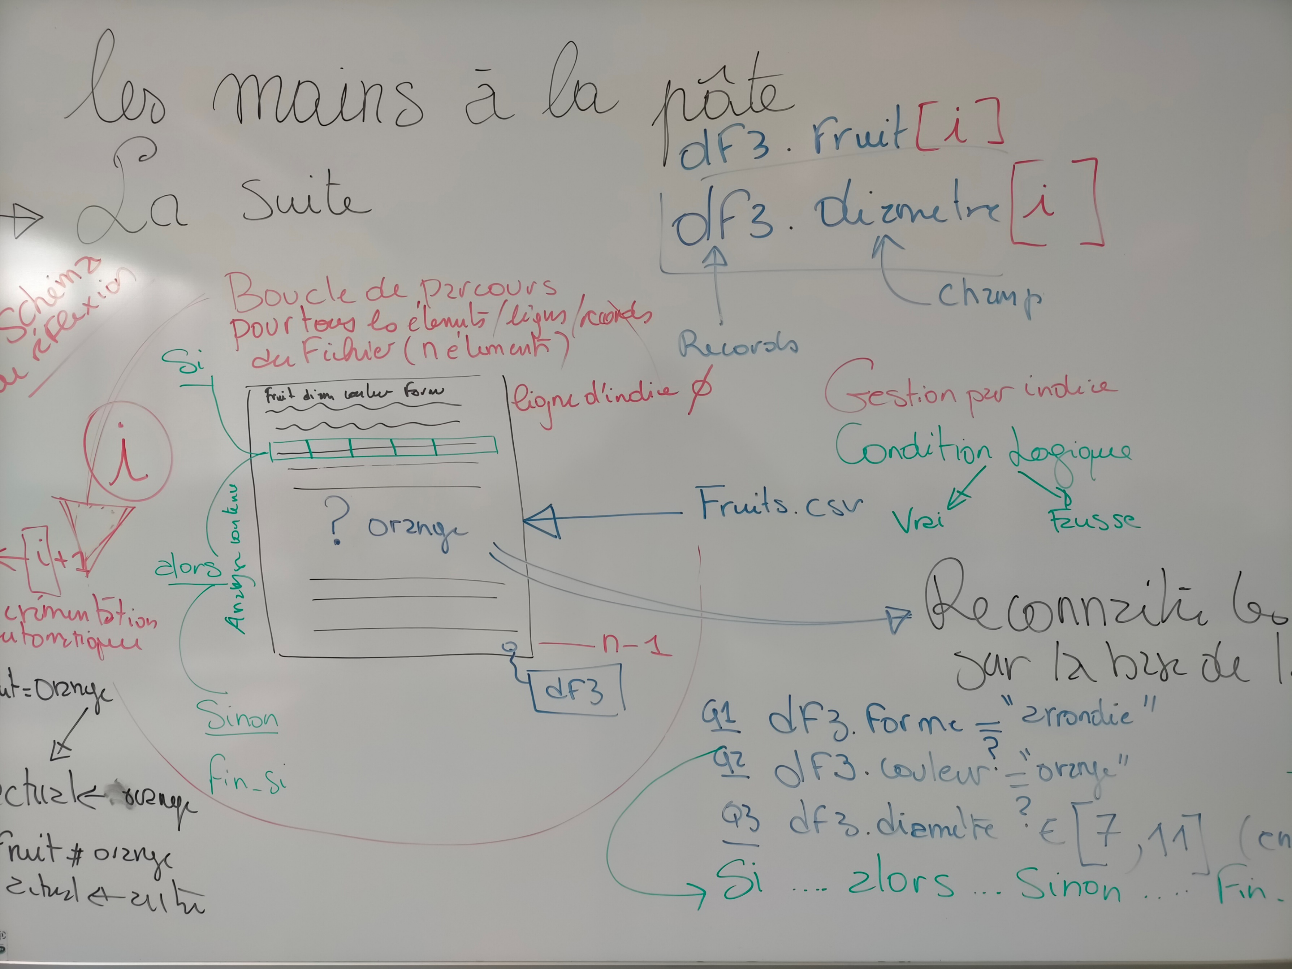

Slide 13
Algorithme de détection de fruits (métalangage)
Pour i allant de 1 à Nb_fruits faire :
Si (couleur[i]=="orange" ET diametre[i]>=7 ET diametre[i]<11)
alors :
Afficher(« le fruit numéro », i , « est une orange »)
Sinon :
Afficher(« le fruit numéro », i , « n’est pas une orange »)
Fin_si
Fin_Pour
Quels sont vos commentaires et autres remarques ?

Slide 14
Algorithme de détection de fruits (programmation python)
for i in range(len(dfr)) :
if (dfr.couleur[i]=="orange" and dfr.diametre[i]>=7 and dfr.diametre[i]<11) :
print("le fruit numéro", i+1 , "est une orange")
else :
print("le fruit numéro", i+1 , "n’est pas une orange")
Quels sont vos commentaires et autres remarques ?

Slide 15
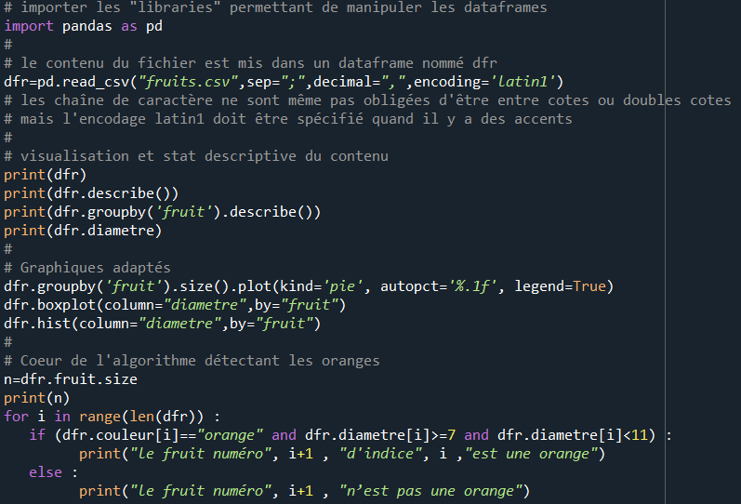

Slide 16
# importer les « libraries » permettant de manipuler les dataframe
import pandas as pd
# le contenu du fichier est mis dans un dataframe nommé dfr
dfr=pd.read_csv("fruits.csv",sep=";",decimal=",",encoding='latin1')
# les chaîne de caractère ne sont même pas obligées d'être entre cotes ou doubles cotes
# visualisation et stat descriptive du contenu
print(dfr)
print(dfr.describe())
print(dfr.groupby('fruit').describe())
print(dfr.diametre)
# Graphiques adaptés
dfr.groupby('fruit').size().plot(kind='pie', autopct='%.1f', legend=True)
dfr.boxplot(column="diametre",by="fruit")
dfr.hist(column="diametre",by="fruit")
# Coeur de l'algorithme détectant les oranges
n=dfr.fruit.size
for i in range(len(dfr)) :
if (dfr.couleur[i]=="orange" and dfr.diametre[i]>=7 and dfr.diametre[i]<11) :
print("le fruit numéro", i+1 , "d'indice", i ,"est une orange")
else :
print("le fruit numéro", i+1 , "n’est pas une orange")

Slide 17
